Slide 1
Каникулы веселая пора.

Slide 2
Поездка в ростовский аквапарк
Спасибо администрации H2O за предоставление возможности посетить аквапарк. Всем детям очень понравилась эта поездка!

Slide 3
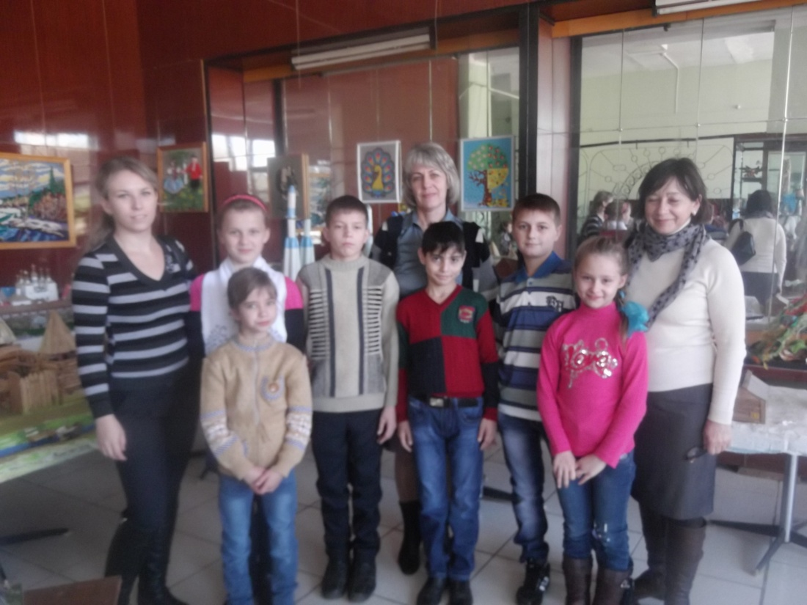
Станция юных техников
Мы посетили станцию юных техников. Нам очень понравились представленные там поделки. Многие из идей нам понравились и мы воплотили их в жизнь.

Slide 4
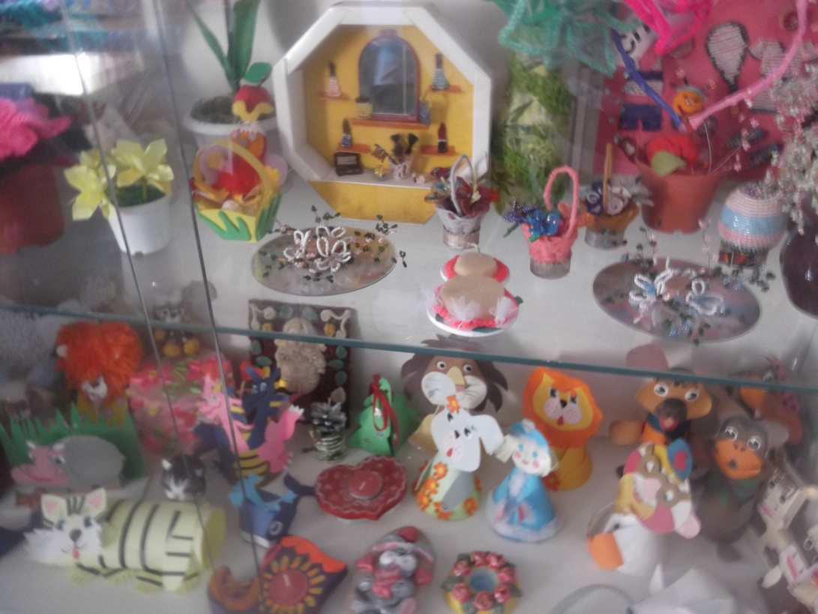
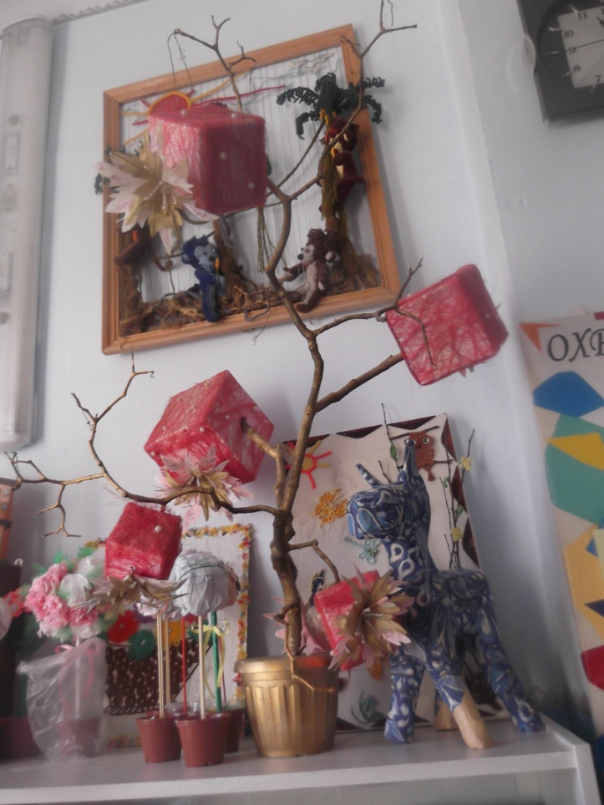
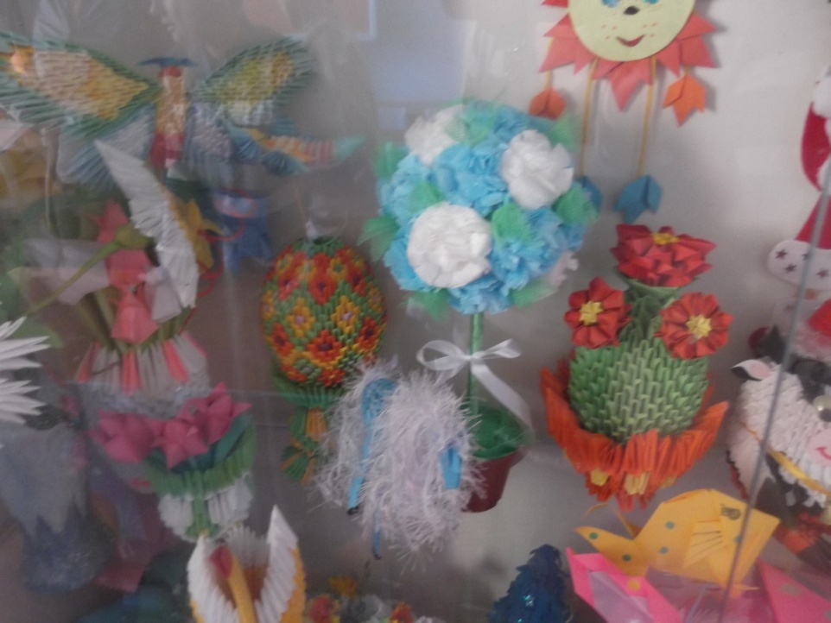

Slide 5
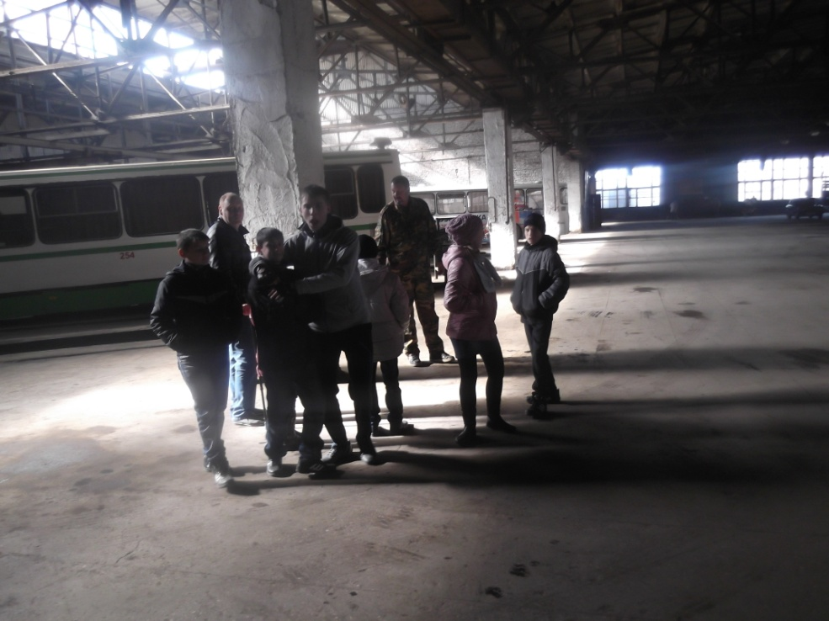
Провели экскурсию по территории «Автоколонны 1423»
Не только наши друзья автоколоннs 1423 ходят к нам в гости, но и мы к ним.

Slide 6
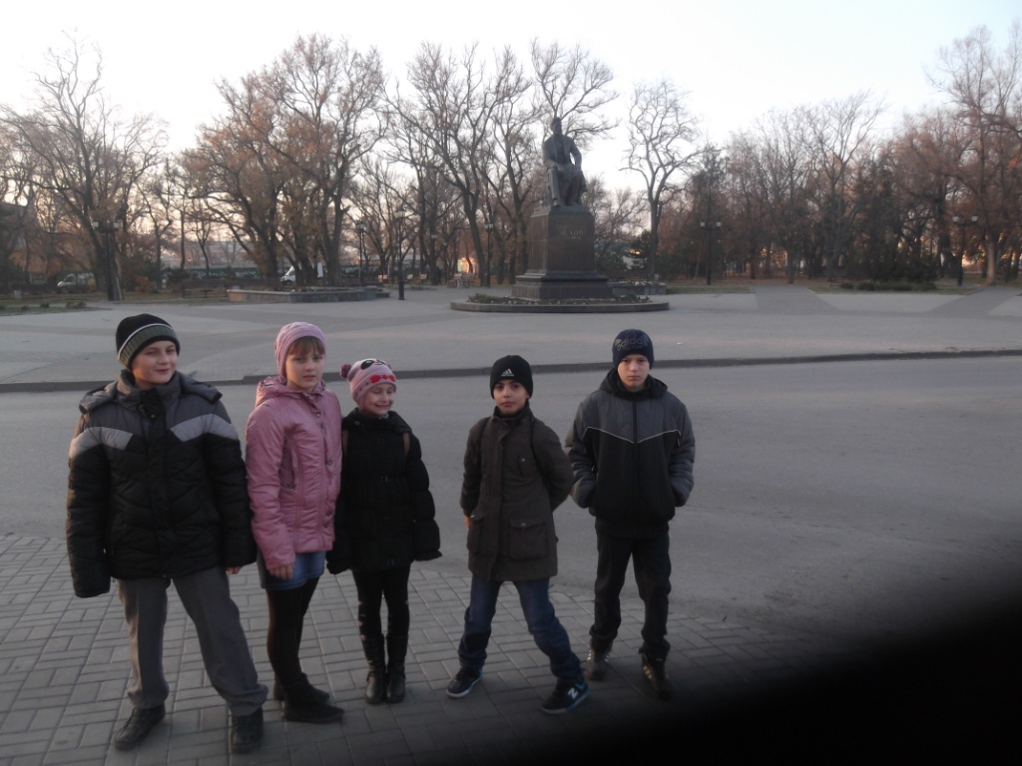
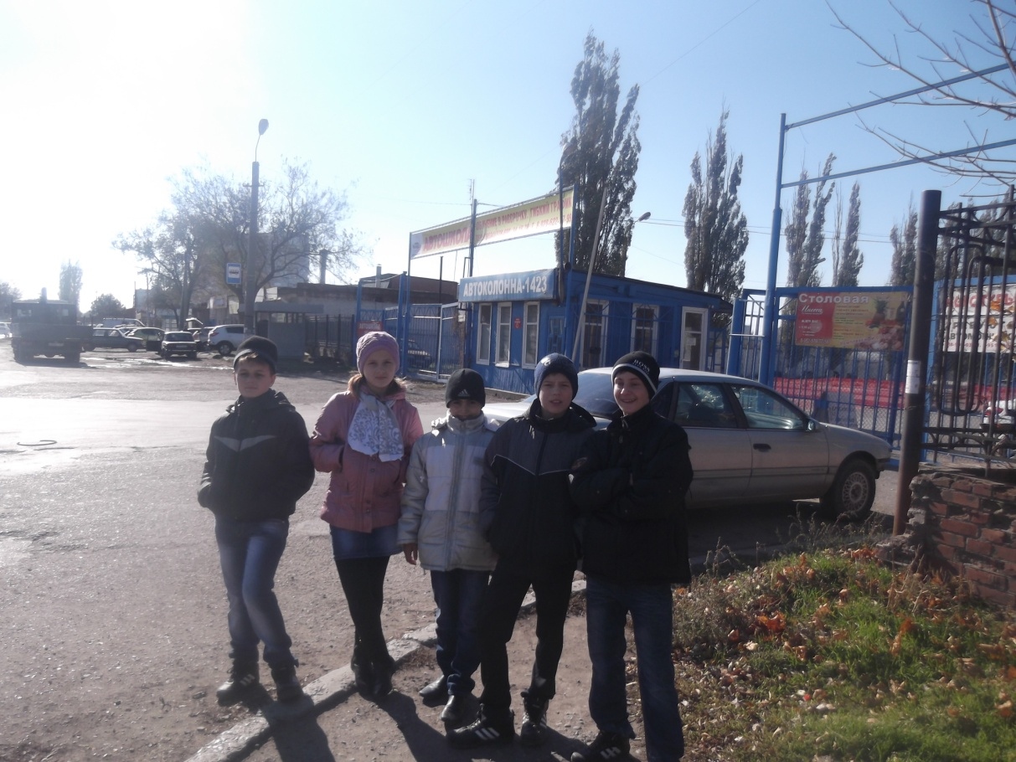
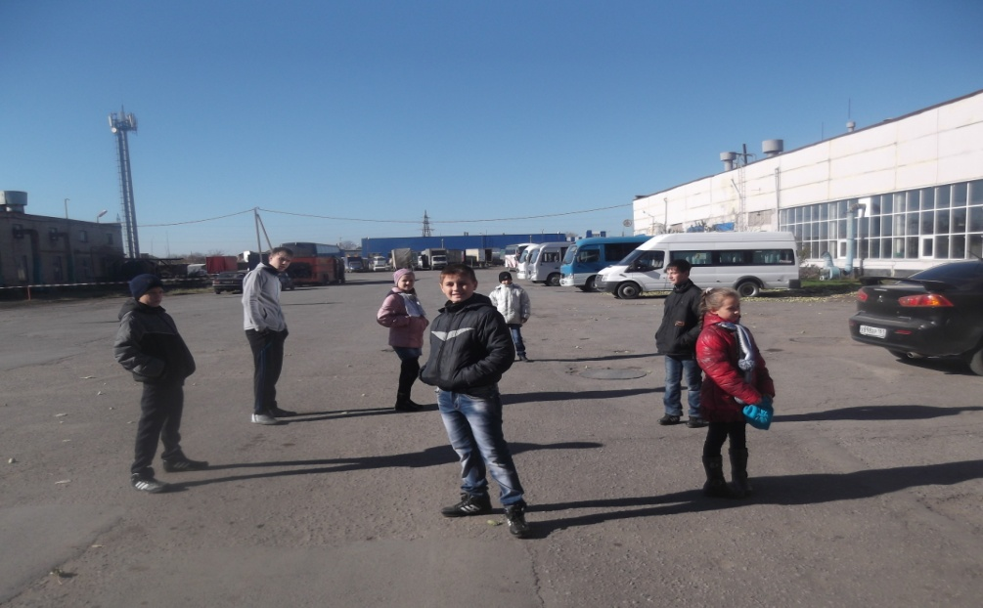

Slide 7
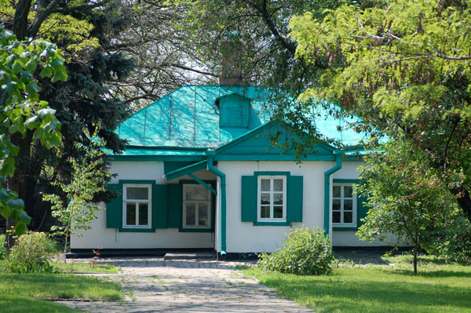
Домик А.П. Чехова

Slide 8
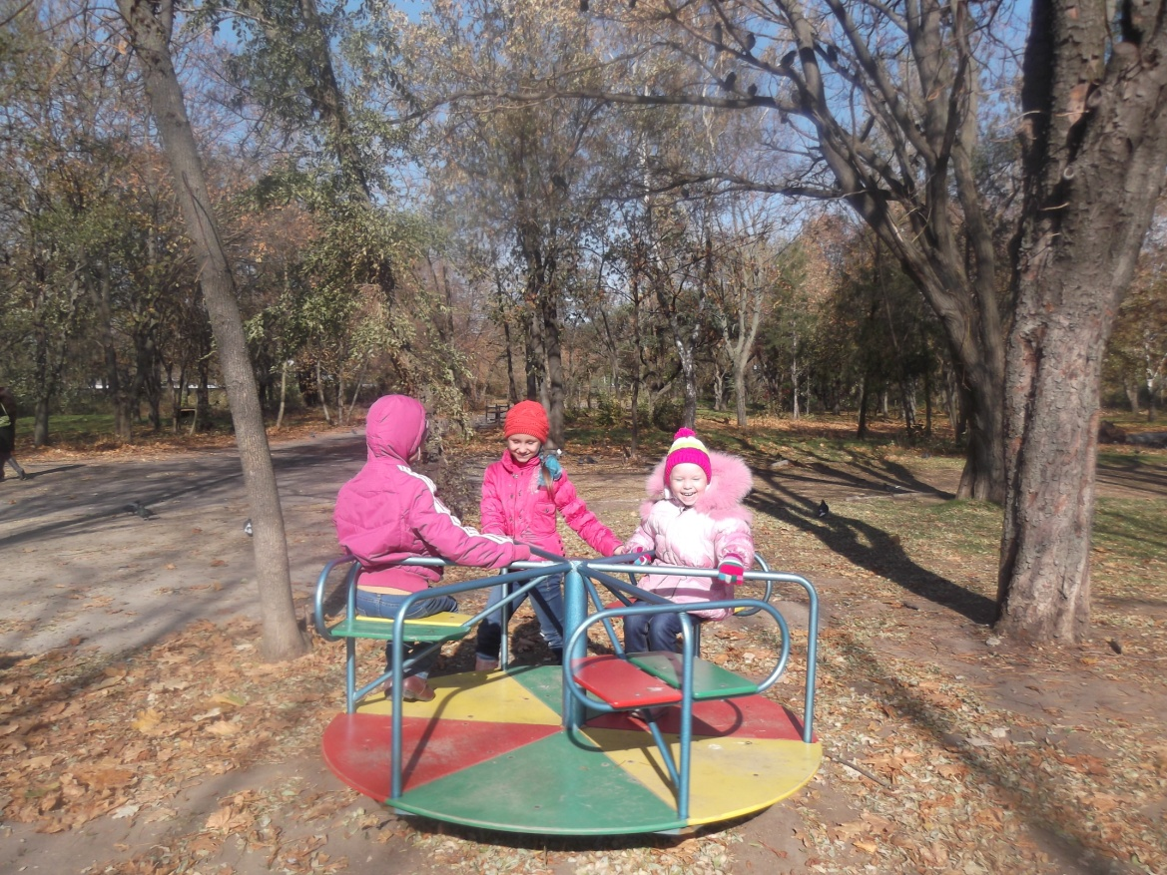
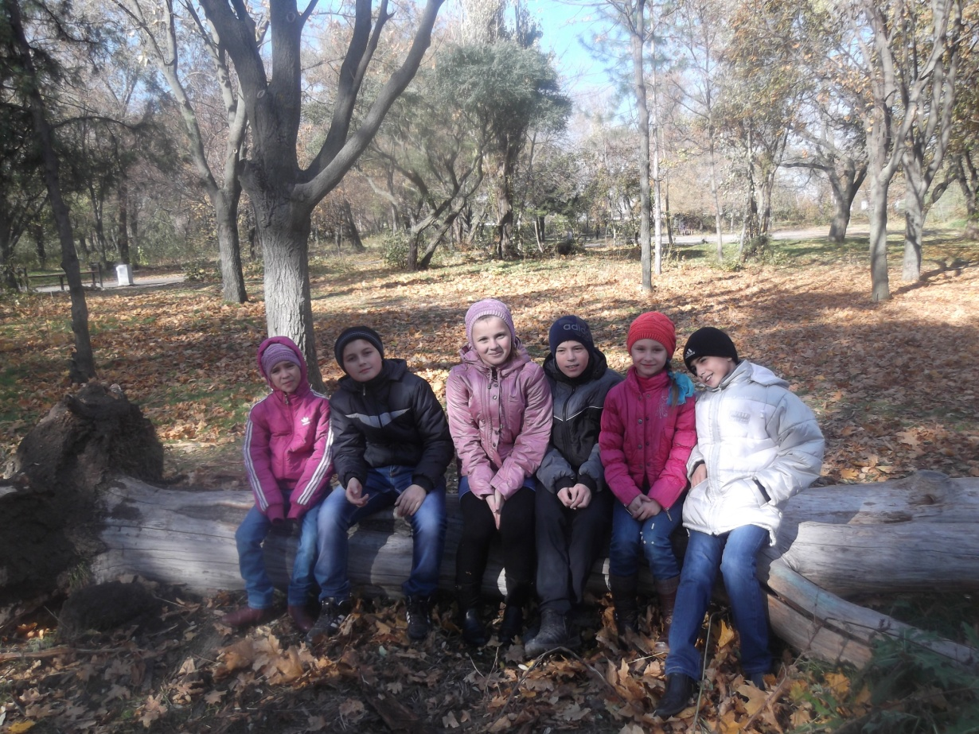
Прогулка в рощу «Дубки».

Slide 9
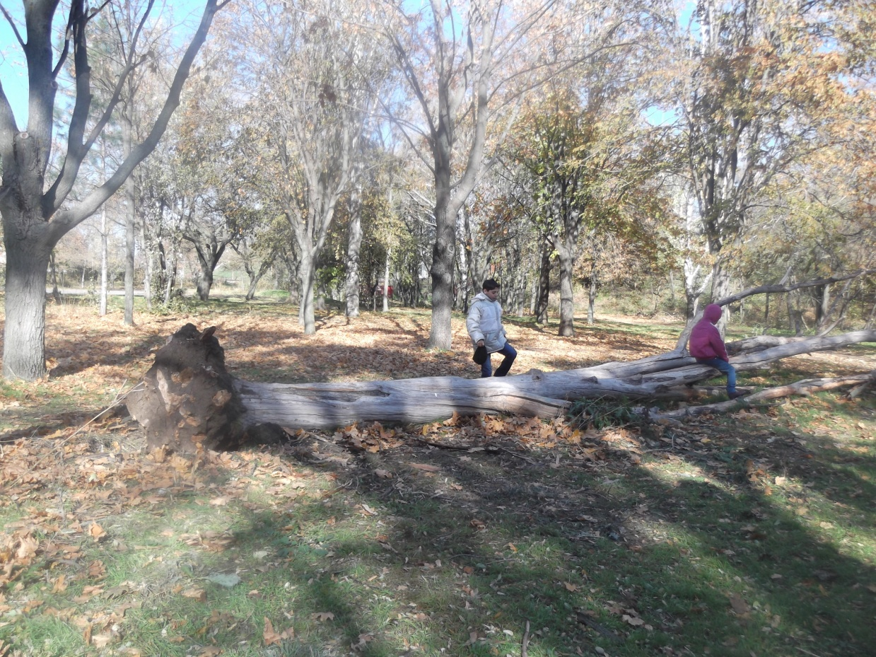
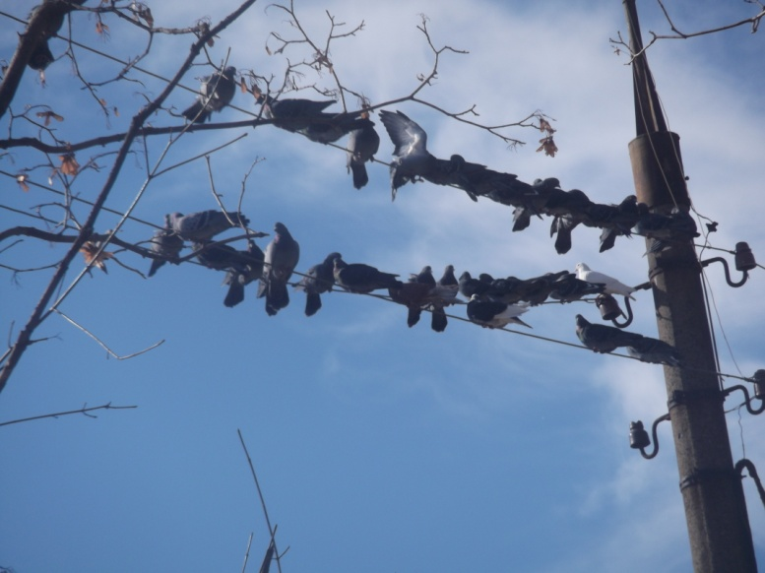
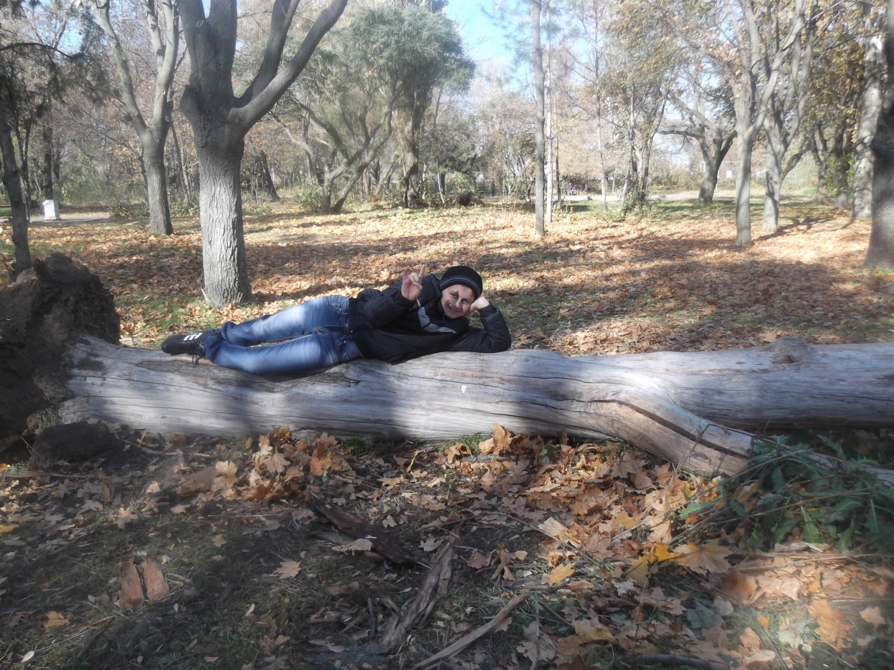

Slide 10
Данные мероприятия организовали и провели воспитатели 3 группы Федорова Т.Н. и Серебрякова М.А. при активной поддержке и участии всех детей.

